Slide 1
10
ZÁKLADNÍ MODELY
SOUHRNNÉ PÉČE O ZDRAVÍ

Slide 2
KRIZE MEDICÍNY ?
víme toho víc
umíme toho víc
je víc pacientů
(lepší diagnostika a nižší úmrtnost)
stojí to čím dál tím víc peněz.
Žádná země na světě nemá tolik prostředků, kolik by lékaři a další zdravotničtí pracovníci dokázali utratit v dobré víře, že pomáhají svým pacientům.

Slide 3
V EVROPĚ SE NA ÚROVNI
ZDRAVOTNÍHO STAVU OBYVATEL NEJVÍCE PODÍLEJÍ CHRONICKÉ NEINFEKČNÍ NEMOCI.
V EVROPĚ NA CHRONICKÉ NEMOCI UMÍRÁ 87% OBYVATEL.
ODHADUJE SE, ŽE NÁKLADY NA ZVLÁDÁNÍ CHRONICKÝCH NEMOCÍ A FINANČNÍ ŠKODY, KTERÉ ZPŮSOBUJÍ, PŘESAHUJÍ 6% HDP.

Slide 4
TŘI MODELY SOUHRNNÉHO POJETÍ PÉČE O ZDRAVÍ
zdravé období
délka nemoci
A
klinická diagnóza

Slide 5
TŘI MODELY SOUHRNNÉHO POJETÍ PÉČE O ZDRAVÍ
zdravé období
délka nemoci
A
klinická diagnóza
zdravé období
délka nemoci
medicínské prodloužení života
B
časná diagnóza

Slide 6
TŘI MODELY SOUHRNNÉHO POJETÍ PÉČE O ZDRAVÍ
zdravé období
délka nemoci
A
klinická diagnóza
zdravé období
délka nemoci
medicínské prodloužení života
B
časná diagnóza
prodloužení života ve zdraví
délka nemoci
zdravé období
medicínské prodloužení života
C
pomoc v dětství a dospívání
posilování soběstačnosti
pomoc v dospělosti

Slide 7
PŘI PŘEVAZE CHRONICKÝCH NEMOCÍ NESTAČÍ
Zjišťovat nemoc co nejdříve
Oddalovat úmrtí pacienta
Posilovat prevenci jednotlivých nemocí.
JE ŽÁDOUCÍ
PRODLUŽOVAT ZDRAVÝ ŽIVOT.

Slide 8
11
SROVNÁNÍ ZDRAVOTNÍ SITUACE V ČR A VE ŠVÉDSKU

Slide 9
NADĚJE DOŽITÍ PŘI NAROZENÍ (MUŽI + ŽENY)
věk
80
ČESKÁ REPUBLIKA
75
70
65
1970
1980
1990
2000
2010
kalendářní roky

Slide 10
věk
NADĚJE DOŽITÍ PŘI NAROZENÍ (MUŽI + ŽENY)
80
ČESKÁ REPUBLIKA
75
70
65
STÁTY BÝVALÉHO SOVĚTSKÉHO SVAZU
60
1970
1980
1990
2000
2010
kalendářní roky

Slide 11
věk
NADĚJE DOŽITÍ PŘI NAROZENÍ (MUŽI + ŽENY)
85
80
ČESKÁ REPUBLIKA
75
70
ČLENSKÉ ZEMĚ EU
(P0 1. KVĚTNU 2004)
65
1970
1980
1990
2000
2010
kalendářní roky

Slide 12
věk
NADĚJE DOŽITÍ PŘI NAROZENÍ (MUŽI + ŽENY)
85
ČLENSKÉ ZEMĚ EU (PŘED 1. KVĚTNEM 2004)
80
75
ČESKÁ REPUBLIKA
70
65
1970
1980
1990
2000
2010
kalendářní roky

Slide 13
Střední délka
života
při narození
MUŽI
2002-2004

Slide 14
Střední délka
života
při narození
ŽENY
2002-2004

Slide 15
NADĚJE DOŽITÍ PŘI NAROZENÍ (MUŽI+ŽENY)
věk
85
ŠVÉDSKO
80
75
ČESKÁ
REPUBLIKA
70
65
1970
1980
1990
2000
2010
kalendářní roky

Slide 16
NADĚJE DOŽITÍ PŘI NAROZENÍ (MUŽI+ŽENY)
věk
85
ŠVÉDSKO
80
4 roky
75
ČESKÁ
REPUBLIKA
70
65
1970
1980
1990
2000
2010
kalendářní roky

Slide 17
NADĚJE DOŽITÍ PŘI NAROZENÍ (MUŽI+ŽENY)
roky (věk)
85
ŠVÉDSKO
80
75
22 roků
ČESKÁ
REPUBLIKA
70
65
1970
1980
1990
2000
2010
kalendářní roky

Slide 18
NADĚJE DOŽITÍ PŘI NAROZENÍ (MUŽI+ŽENY)
roky (věk)
85
ŠVÉDSKO
80
20 roků
75
22 roků
ČESKÁ
REPUBLIKA
70
65
1970
1980
1990
2000
2010
kalendářní roky

Slide 19
HEALTH EXPECTANCY: HEALTHY LIFE YEARS (HLY)
zdravé období
délka nemoci
A
úmrtí
diagnóza
chronické
nemoci
LIFE EXPECTANCY
STŘEDNÍ DÉLKA ŽIVOTA, NADĚJE DOŽITÍ

Slide 20
HEALTH EXPECTANCY: HEALTHY LIFE YEARS (HLY)
72
70
ŠVÉDSKO
68
66
9 roků
64
62
60
58
ČESKÁ REPUBLIKA
56
54
2004
2005
2006
2007
2008
2009
kalendářní roky
Pramen: HEIDI DATA TOOL http://ec.europa.eu/health/indicators/echi/list/echi_40.html#main?KeepThis=true&TB_iframe=true&height=450&width=920

Slide 21
70
12
zdravé období
délka
nemoci
82
naděje dožití
ŠVÉDSKO
61
17
zdravé období
délka
nemoci
78
naděje dožití
ČESKÁ REPUBLIKA

Slide 22
70
12
zdravé období
délka
nemoci
82
naděje dožití
ROZDÍL 5 LET
ŠVÉDSKO
61
17
zdravé období
délka
nemoci
78
naděje dožití
ČESKÁ REPUBLIKA

Slide 23
roky života
90
HLY (Healthy Life Years)
+
= naděje dožití
80
70
60
50
40
30
20
10
muži
ženy
0
1962 2010
1962 2010
1962 2010
1962 2010
ČESKÁ
REPUBLIKA
ŠVÉDSKO
ČESKÁ
REPUBLIKA
ŠVÉDSKO

Slide 24
roky života
90
HLY (Healthy Life Years)
+
= naděje dožití
80
8,0
70
12,4
4,2
8,9
60
50
62,8
62,2
62,4
71,4
40
30
20
muži
10
ženy
0
1962 2010
1962 2010
1962 2010
1962 2010
ČESKÁ
REPUBLIKA
ŠVÉDSKO
ČESKÁ
REPUBLIKA
ŠVÉDSKO

Slide 25
roky života
90
HLY (Healthy Life Years)
+
= naděje dožití
80
10,8
70
13,2
9,6
13,5
60
50
63,3
64,6
61,9
71,0
40
30
20
ženy
10
muži
0
1962 2010
1962 2010
1962 2010
1962 2010
ČESKÁ
REPUBLIKA
ŠVÉDSKO
ČESKÁ
REPUBLIKA
ŠVÉDSKO

Slide 26
roky života
90
HLY (Healthy Life Years)
+
= naděje dožití
80
8,0
10,8
70
13,2
12,4
8,9
9,6
13,5
4,2
60
50
62,8
62,2
62,4
71,4
63,3
64,6
61,9
71,0
40
30
20
10
muži
ženy
0
1962 2010
1962 2010
1962 2010
1962 2010
ČESKÁ
REPUBLIKA
ŠVÉDSKO
ČESKÁ
REPUBLIKA
ŠVÉDSKO

Slide 27
Nestačí usilovat o ekonomickou reformu zdravotnických zařízení pečujících o nemocné.
61
17
zdravé období
délka
nemoci
78
naděje dožití
ČESKÁ REPUBLIKA

Slide 28
Je nebytné využít všech mechanizmů, které má společnost k dispozici s cílem prodloužit délku zdravého období života a zlepšit navazující péči. Je to úkol pro všechny rezorty, pro všechny organizace, rodiny i jednotlivce.
61
17
zdravé období
délka
nemoci
78
naděje dožití
ČESKÁ REPUBLIKA

Slide 29
Spotřeba alkoholu na osobu starší 15 let v litrech čistého lihu pramen: databáze Světové zdravotnické organizace
litry čistého lihu
20
ČESKÁ REPUBLIKA
15
10
ŠVÉDSKO
5
0
1970
1980
1990
2000
2010
kalendářní roky

Slide 30
Počet prodaných cigaret na 1 obyvatele za rok v České republice a ve Švédsku pramen: databáze Světové zdravotnické organizace a ČSÚ
počet cigaret
3000
ČESKÁ
REPUBLIKA
2500
2000
1500
1000
ŠVÉDSKO
500
0
1970
1980
1990
2000
kalendářní roky

Slide 31
Průměrné množství ovoce a zeleniny na osobu a rok (kg)ve Švédsku a České republice pramen: databáze Světové zdravotnické organizace
kilogramy zeleniny
210
ŠVÉDSKO
200
190
180
170
160
150
ČESKÁ REPUBLIKA
140
130
120
1970
1980
1990
2000
2010
kalendářní roky

Slide 32
PROCENTO OBÉZNÍCH MUŽŮ A ŽEN NAD 25 LET v České republice a ve Švédsku v letech 1996-1998
30
25
ČR
24,7
26,2
20
15
10
11,9
Švédsko
10
5
0
MUŽI
ŽENY

Slide 33
WHO ODHADUJE, ŽE KDYBY SE PODAŘILO ZVLÁDNOUT ZÁKLADNÍ DETERMINANTY CHRONICKÝCH NEINFEKČNÍCH NEMOCÍ, A TO
KOUŘENÍ,
ALKOHOL,
OBEZITU
SEDAVÝ ZPŮSOB ŽIVOTA
A SKLIČUJÍCÍ SOCIÁLNÍ PODMÍNKY,
PAK BY VÝSKYT CHRONICKÝCH NEMOCÍ KLESL O DVĚ TŘETINY.

Slide 34
Je nebytné využít všech mechanizmů, které má společnost k dispozici s cílem prodloužit délku zdravého období života a zlepšit navazující péči. Je to úkol pro všechny rezorty, pro všechny organizace, rodiny i jednotlivce.
61
17
zdravé období
délka
nemoci
78
naděje dožití
ČESKÁ REPUBLIKA

Slide 35
Pokud má Česká republika ve srovnání se Švédskem
  dvojnásobnou spotřebu cigaret
  dvojnásobnou spotřebu alkoholu
  dvojnásobný výskyt obezity
  poloviční spotřebu zeleniny,
nemůže očekávat při jakkoli vysokých nákladech na provoz ambulancí a nemocnic, že dosáhne takovou úroveň zdraví lidí, jaká je ve Švédsku.

Slide 36
roky očekávaného života
roky očekávaného života
80
85
MUŽI
ŠVÉDSKO
ŽENY
ŠVÉDSKO
75
RAKOUSKO
80
RAKOUSKO
ČESKÁ
REPUBLIKA
ČESKÁ
REPUBLIKA
70
75
65
MAĎARSKO
MAĎARSKO
60
70
1970
1980
1990
2000
2010
1970
1980
1990
2000
2010
kalendářní roky
kalendářní roky
Střední délka života při narození u mužů a žen ve Švédsku, Rakousku, České republice a Maďarsku v letech 1970-2002
(pramen: HFA-DB, WHO/EUROPE).

Slide 37
počet případů na 100 000
počet případů na 100 000
900
700
MUŽI
ŽENY
800
600
ČESKÁ
REPUBLIKA
MAĎARSKO
MAĎARSKO
700
500
ČESKÁ
REPUBLIKA
600
400
RAKOUSKO
500
ŠVÉDSKO
RAKOUSKO
300
ŠVÉDSKO
400
200
300
100
1970
1980
1990
2000
2010
1970
1980
1990
2000
2010
kalendářní roky
kalendářní roky
Standardizovaná úmrtnost na kardiovaskulární nemoci u mužů a žen v Maďarsku, České republice, Rakousku a Švédsku v letech 1970-2002
(pramen: HFA-DB, WHO/EUROPE).

Slide 38
počet případů na 100 000
počet případů na 100 000
400
210
MUŽI
ŽENY
MAĎARSKO
MAĎARSKO
200
350
190
ČESKÁ
REPUBLIKA
180
300
ČESKÁ
REPUBLIKA
RAKOUSKO
170
250
160
RAKOUSKO
200
150
ŠVÉDSKO
140
ŠVÉDSKO
150
130
1970
1980
1990
2000
2010
1970
1980
1990
2000
2010
kalendářní roky
kalendářní roky
Standardizovaná úmrtnost na zhoubné nádory
u mužů a žen v Maďarsku, České republice, Rakousku a Švédsku v letech 1970-2002
(pramen: HFA-DB, WHO/EUROPE).

Slide 39
12
DEMOGRAFICKÝ TRANZIT A EPIDEMIOLOGICKÁ TRANSFORMACE

Slide 40
DEMOGRAFIE
UDÁLOSTI
Narození
Úmrtí
Svatba
Rozvod
Ukončení studia
Změna bydliště
PROCESY
Porodnost
Úmrtnost
Sňatečnost
Rozvodovost
Vzdělanost
Migrace

Slide 41
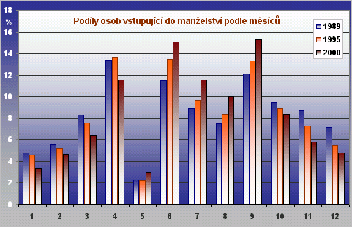
DEMOGRAFIE

Slide 42
DEMOGRAFIE
zabývá se REPRODUKCÍ LIDSKÝCH POPULACÍ
odhaluje vazby mezi společenskými podmínkami (kulturní, ekonomické, politické) a populačním vývojem

Slide 43
POPULAČNÍ ZÁKLADNA A POPULAČNÍ PROCESY
Základna: velikost a struktura populace
Procesy: hromadné demografické události úzce související s velikostí
a složením populace

Slide 44
PROMĚNA VĚKOVÉ STRUKTURY POPULACE – POPULAČNÍ STÁRNUTÍ
Populace nemá věk – jen věkovou strukturu
Populace může mládnout
Populační stárnutí
  proces, kdy se mění věková struktura populace tak, že se zvyšuje podíl osob starších 60 nebo 65 let

Slide 45
DEMOGRAFICKÝ TRANZIT
Podstata:
PŘECHOD OD VYSOKÝCH K NÍZKÝM MÍRÁM PORODNOSTI A ÚMRTNOSTI
(Přechod od extenzivních forem reprodukce k intenzivním)

Slide 46
HLAVNÍ CHARAKTERISTIKY DEMOGRAFICKÉHO TRANZITU
Globální proces probíhající od pol. 18. st.
  pol. 18. st. (FRA, UK)
  České země: 1870-1930
  Slovensko: 1900-1950
Čím později začne, tím rychleji proběhne.
Kompletně bude završena v polovině
21. st.
  počet obyvatelstva Země by se měl ustálit
  na 9-10mld.

Slide 47
PRŮBĚH DEMOGRAFICKÉHO TRANZITU
Demografický přechod má dvě komponenty:
  pokles úmrtnosti
  pokles porodnosti

Slide 48
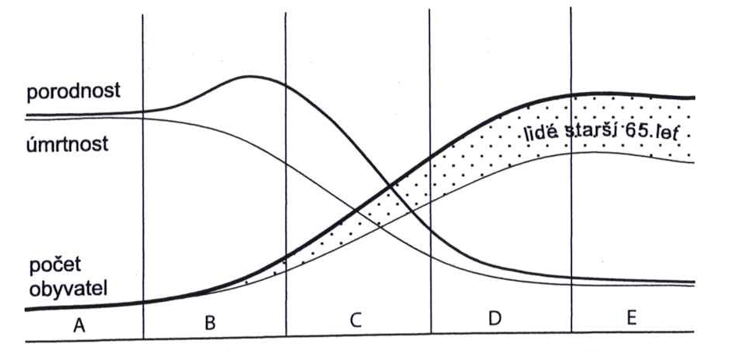
GRAFICKÉ ZNÁZORNĚNÍ PRŮBĚHU DEMOGRAFICKÉHO TRANZITU

Slide 49
1. STADIUM (A)
Nerozvinutá společnost (do konce 17. století)
Vysoká porodnost, vysoká úmrtnost
Přirozený přírůstek je nulový nebo nepatrný
Smrtící epidemie, války a hladomory

Slide 50
2. STADIUM (B)
18. a počátek 19. století
Úmrtnost - zejm. kojenecká - klesá
Více dětí se dožívá reprodukčního věku, tzn. porodnost se zvyšuje
Přirozený přírůstek pozvolna roste

Slide 51
3. STADIUM (C)
19. století
Porodnost a úmrtnost výrazně klesají
Přirozený přírůstek rychle roste (porodnost začala klesat později než úmrtnost)
Stále převažují infekční nemoci

Slide 52
4. STADIUM (D)
Počátek 20. století
Porodnost klesá, úmrtnost začíná stagnovat
Přirozený přírůstek se snižuje
Převažují infekční nemoci, ale je patrný nástup chronických a degenerativních nemocí.
Zvyšuje se podíl lidí ve věku nad 65 let

Slide 53
5. STADIUM (E)
Do 60. let 20. století
Porodnost a úmrtnost se ustálily na nízké úrovni
Přirozený přírůstek je nízký
Převládají kardiovaskulární nemoci a zhoubné nádory.
Vysoký podíl lidí ve věku nad 65 let
Nevídaně se prodlužuje SDŽ

Slide 54
DALŠÍ VÝVOJ: DRUHÝ DEMOGRAFICKÝ PŘECHOD
F
Současné vyspělé společnosti
Porodnost je nižší než úmrtnost
Přirozený přírůstek je záporný
Převládají kardiovaskulární nemoci a zhoubné nádory.
Stále se zvyšuje podíl lidí ve věku nad 65 let
SDŽ stále roste v důsledku prodlužování života na špici věkové pyramidy

Slide 55
POKLES ÚMRTNOSTI:
TEORIE EPIDEMIOLOGICKÉ TRANSFORMACE
Pokles úmrtnosti vysvětluje teorie epidemiologické transformace
  Teorie o vlivu sociálních, kulturních a ekonomických změn na proměnu vzorců nemocnosti a úmrtnosti.
Omran rozlišil 3 období s rozdílnými vzorci nemocnosti a úmrtnosti:
  OBDOBÍ SMRTÍCÍCH EPIDEMIÍ, VÁLEK A HLADOMORŮ (do poč. 17. stol.)
  OBDOBÍ PANDEMIÍ INFEKČNÍCH NEMOCÍ (do pol. 18. stol.)
  OBDOBÍ CHRONICKÝCH A DEGENERATIVNÍCH ONEMOCNĚNÍ (od 20-30. let 20. stol.)
Přechod mezi obdobími = epidemiologická transformace

Slide 56
DOPLNĚNÍ OMRANOVY TEORIE
4. OBDOBÍ – NÁVRAT SMRTÍCÍCH EPIDEMIÍ (AIDS, ptačí chřipka, prasečí chřipka, ebola)

Slide 57
POKLES PORODNOSTI
Situace v tradičních společnostech
  - Ženy rodily od uzavření sňatku do menopauzy
  - Úhrnná plodnost: 4,1 – 6,2
  - Důvody relativně nízké porodnosti:
    Věk v době sňatku a podíl neprovdaných žen
    Manželé mimo domov
    Kulturní překážky (zákaz provdání vdov)
    Meziporodní intervaly
    Dlouhá doba kojení
    Sterilita (pohlavní choroby, některé formy TBC)

Slide 58
PŘÍČINY POKLESU PORODNOSTI
Původní teorie:
proměna socioekonomických poměrů → nižší kojenecká a dětská úmrtnost → nebylo třeba rodit tolik dětí
proměna životního stylu → povinná školní docházka → snížení užitečnosti dětí jako pracovní síly (do dětí se musí hodně a dlouhodobě investovat, mnohdy s nejistým výsledkem) → kontrola počtu dětí (antikoncepce)

Slide 59
PŘÍČINY POKLESU PORODNOSTI
Možné příčiny:
  Zlatá střední cesta:
    faktory, které ovlivnily pokles porodnosti jsou velmi různorodé a lze jen obtížně určit podíl jednotlivých (ekonomických vs. kulturních) faktorů;
    lze říci, že cokoli, co odlišuje tradiční společnosti od společností moderních mělo vliv na změnu vzorců porodnosti

Slide 60
DEMOGRAFICKÝ TRANZIT A POPULAČNÍ STÁRNUTÍ
Vliv nízké porodnosti na stárnutí populace
Vliv nízké úmrtnosti na stárnutí populace

Slide 61
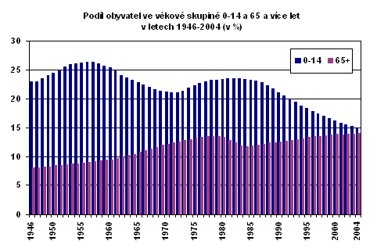
PODÍL OBYVATEL VE VĚKU 0-14 A 65+

Slide 62
NÍZKÁ PORODNOST A STÁRNUTÍ POPULACE
Věková struktura populace závisí především na počtu narozených dětí
Vysoká porodnost = mladá populace
Nízká porodnost + nízká úmrtnost
= stabilní věková struktura
Stále se snižující porodnost + nízká úmrtnost = stárnutí populace

Slide 63
NÍZKÁ ÚMRTNOST A STÁRNUTÍ POPULACE
Dlouho platilo, že prodlužování SDŽ vedlo k mládnutí populace:
  prodlužování SDŽ bylo důsledkem snížení kojenecké a dětské úmrtnosti;
  více dětí se dožilo dospělého věku => narodilo se jim více dětí => vzrostl podíl mladých lidí
  v populaci = mládnutí populace.
Dnes je růst SDŽ důsledkem toho, že lidé umírají později => stárnutí populace.

Slide 64
SHRNUTÍ
Demografický přechod
  označuje proces proměny ve vzorcích porodnosti a úmrtnosti
  přechod od vysokých měr porodnosti a úmrtnosti k nízkým mírám
  globální proces – různé země jsou v různých fázích
  Lze znázornit graficky – 5 stadií

Slide 65
SHRNUTÍ
Epidemiologická transformace
  Vypovídá o změnách v nemocnosti a úmrtnosti
  Na počátku demografického přechodu v Evropě převažovaly infekční nemoci
  Konec demografického přechodu – převaha chronických a degenerativních nemocí

